Slide 1
1. (간단한) 팀원 소개
콘텐츠 IT 학과 김성호
콘텐츠 IT 학과 지성은

Slide 2
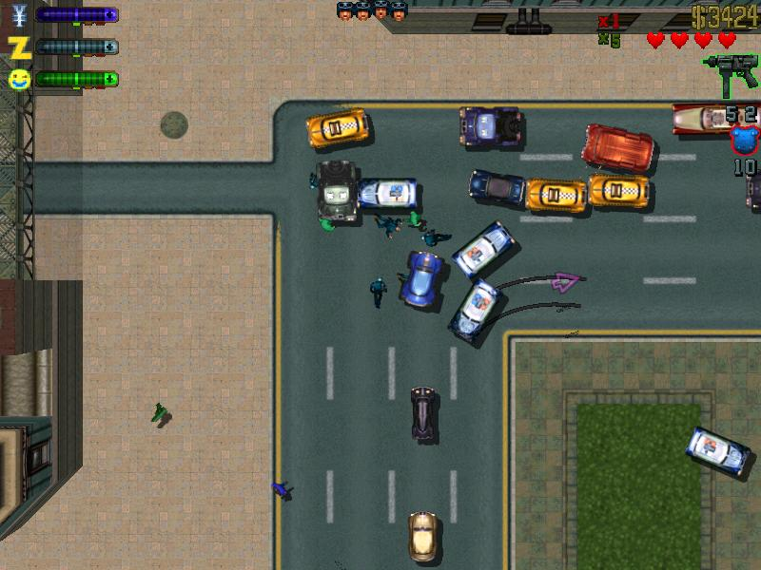
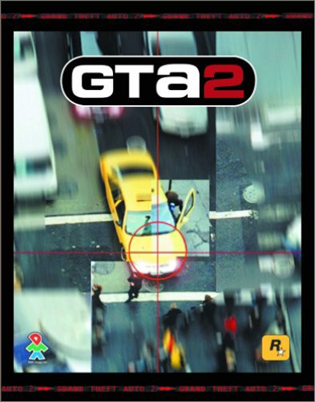
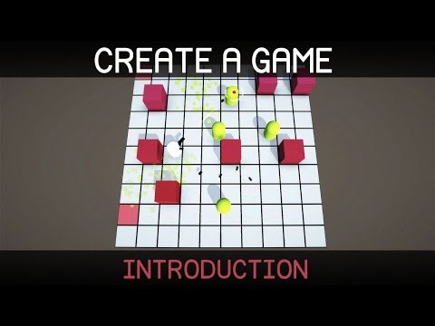
2. 구현할 주제 소개 -탑 다운 뷰 형식의 슈팅게임

Slide 3
3. 구현할 때 어려울 것 같은 점
공격이나 피격효과 (타격감) 구현
차별화된 요소 추가.
마우스 방향에 따라 Player 캐릭터의 회전 및 발사 구현.
케릭터의 자연스러운 움직임 구현.
다양한 무기의 구현 (샷건 등)
스테이지의 짜임새 있는 구성

